Slide 1
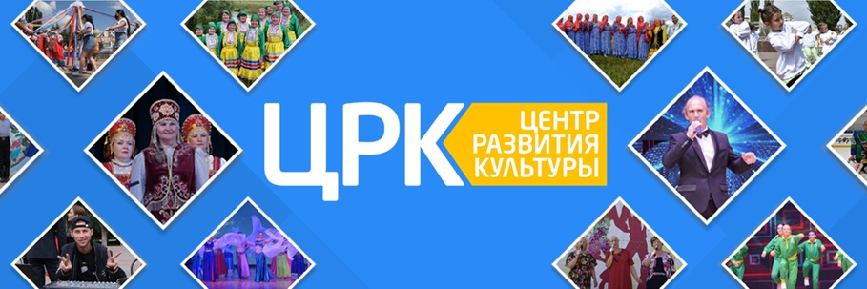
В СОСТАВ ЦРК ВХОДЯТ СЛЕДУЮЩИЕ СТРУКТУРНЫЕ ПОДРАЗДЕЛЕНИЯ:
Городской дворец культуры (60 чел)
Историко-краеведческий музей (4 чел)
Кинотеатр «Салют» (6 человек)
6 сельских клубов и 15 сельских домов культуры
(25 чел)

Slide 2

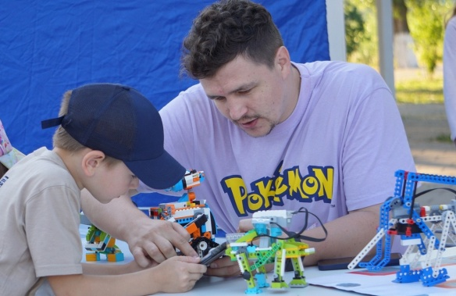
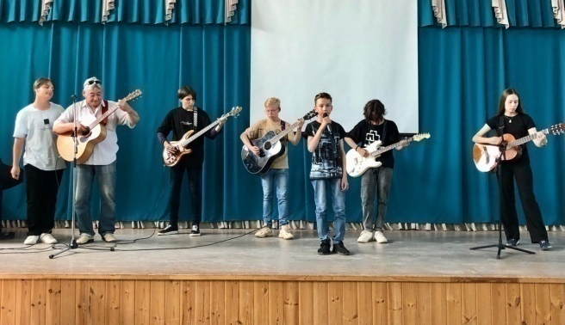
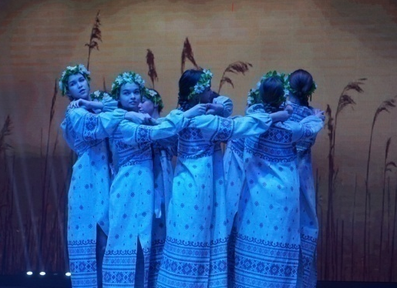
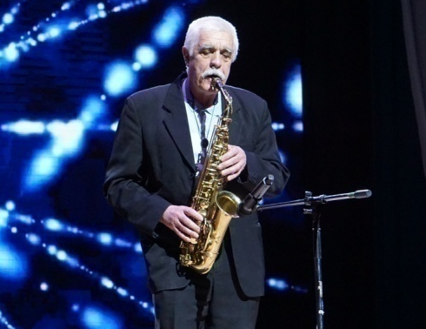
В городе организована работа
16 творческих объединений для детей с охватом 250 человек,
7 для молодежи и людей среднего возраста с охватом 142 человека
7 для людей пожилого возраста с охватом 68 человек.

Slide 3
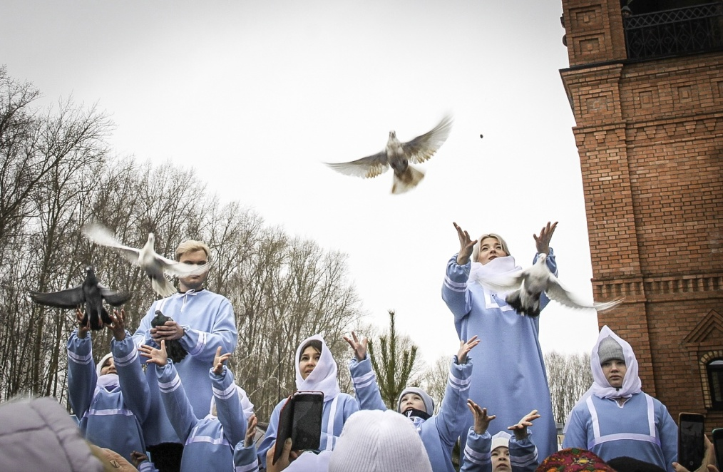
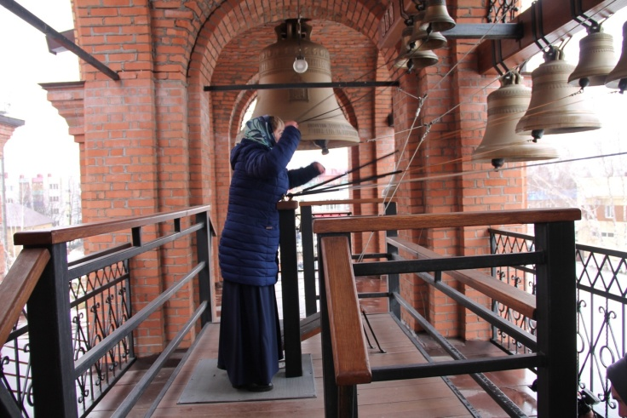
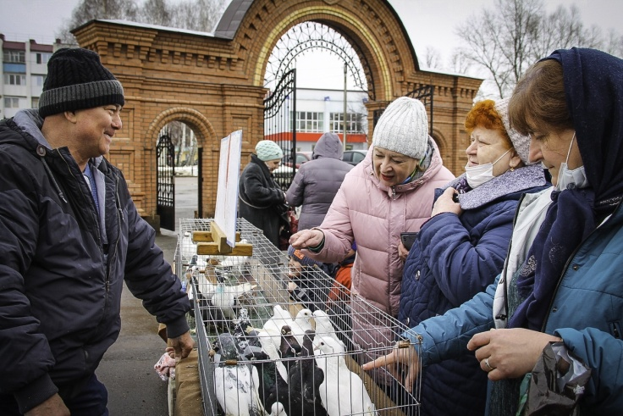
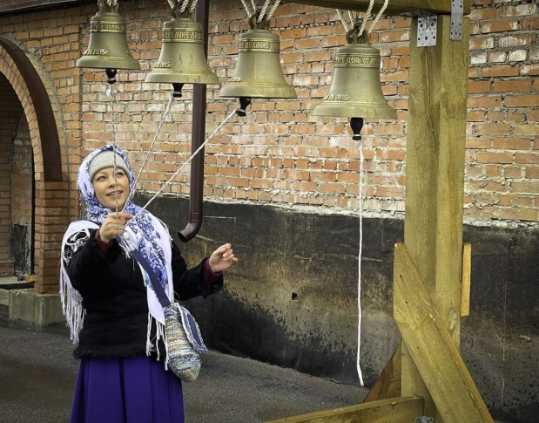
Всего учреждениями культуры в 2022-2023 году проведено
5063 культурно-массовых мероприятия, на каждом из них
присутсвуют и оказывают помощь волонтеры разного возраста.
Фестиваль православной
культуры «БлагоВест»
В 2023 году он получил статус
Республиканского
и проходил 3 раза.
Вошел в Сборник
«Событийная Россия -2023»

Slide 4
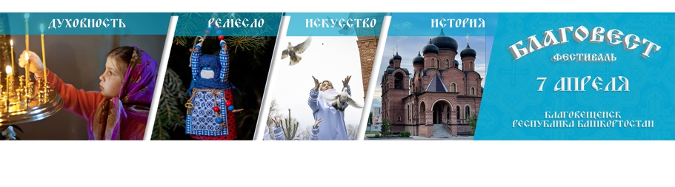
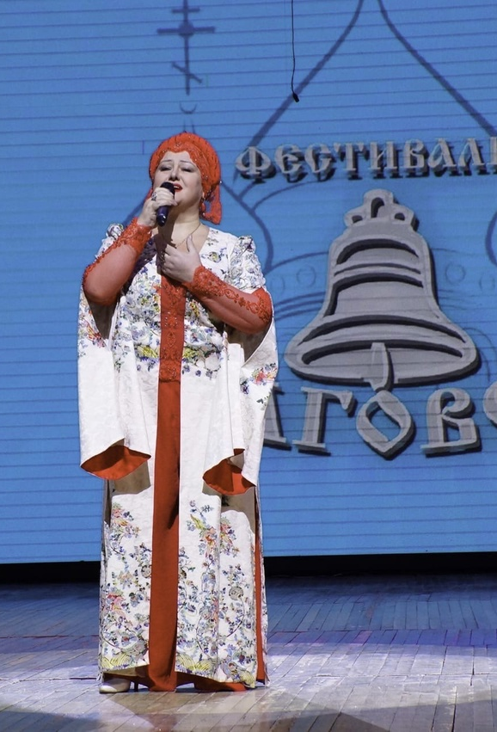
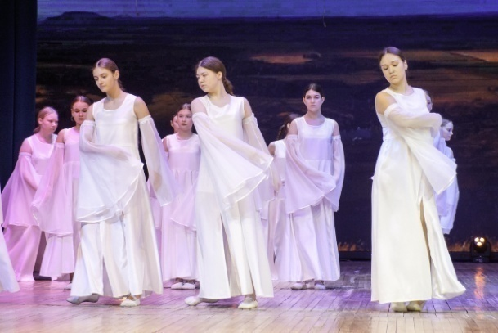
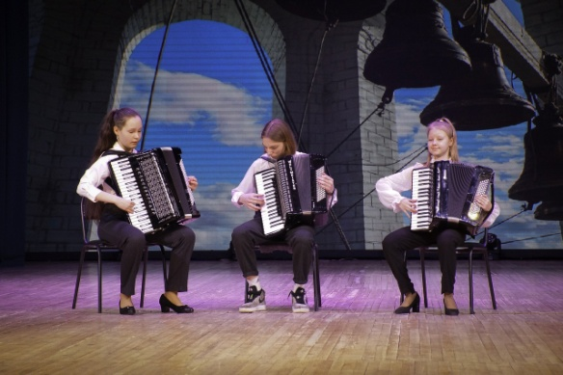
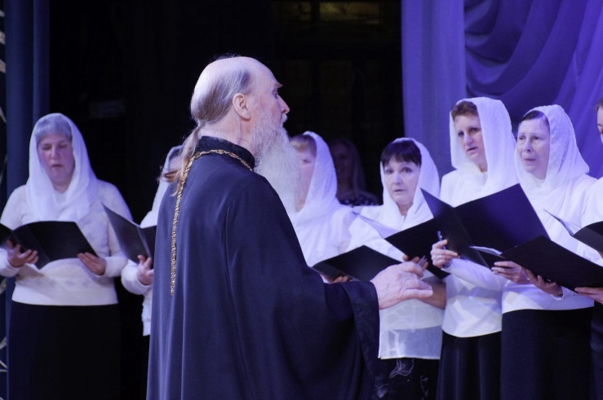
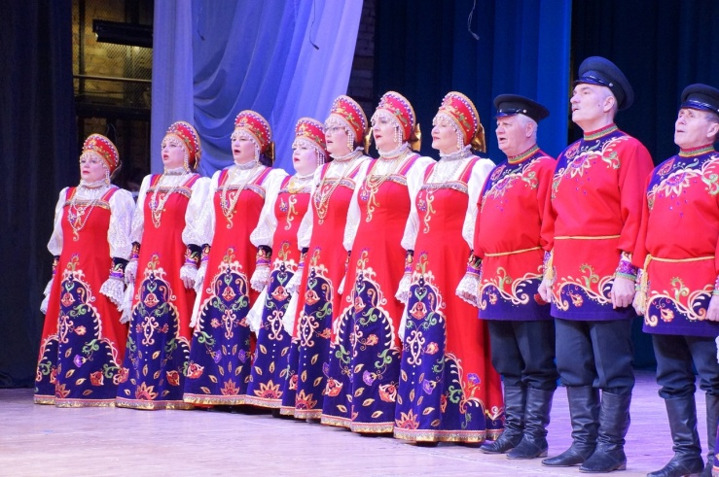

Slide 5
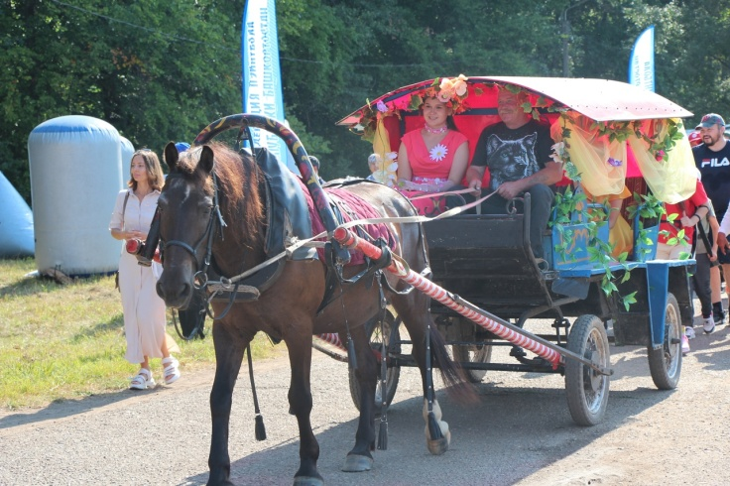
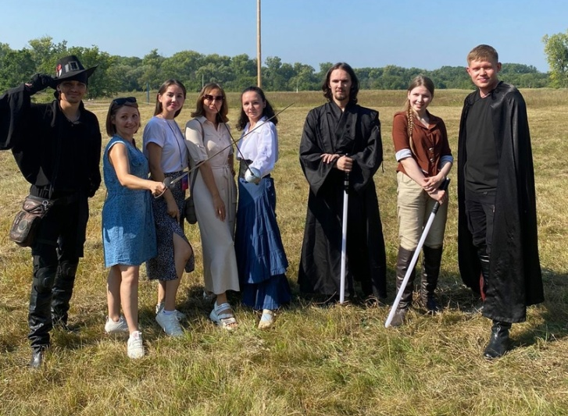
«Игры Большого острова»
соревнования по стрельбе из лука
по 3Д мишеням, на которые приехало
более 40 участников со всей Башкирии:
Учалы, Уфа, Баймакский, Белорецкий, Зилаирский, Ишимбайский районы,
с. Толбазы.
Вошел в Сборник
«Событийная Россия -2023»

Slide 6
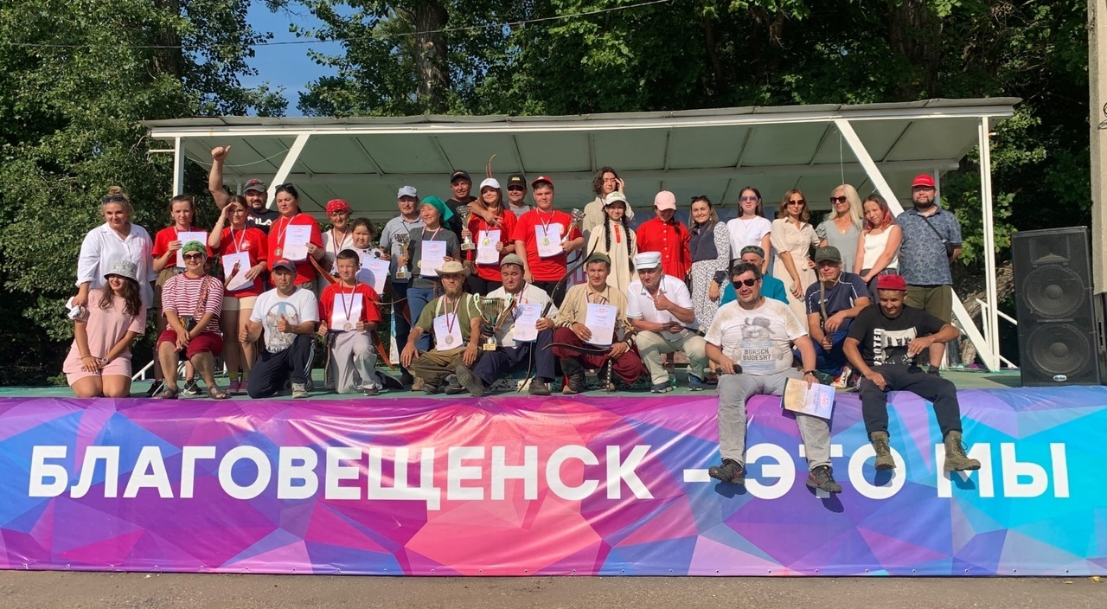
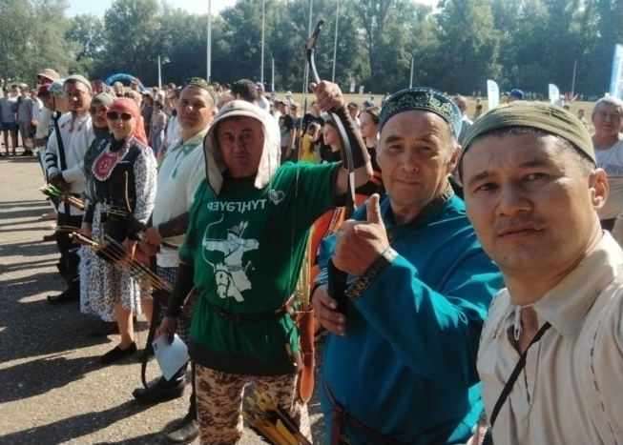
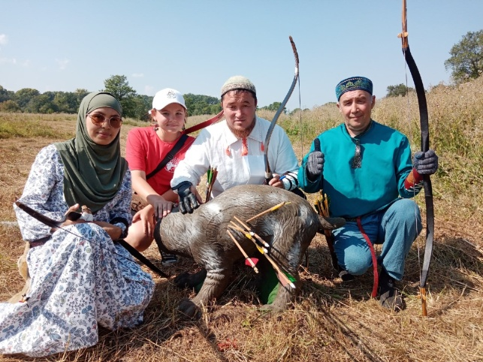
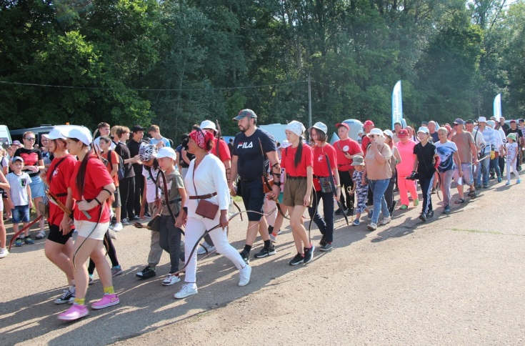

Slide 7
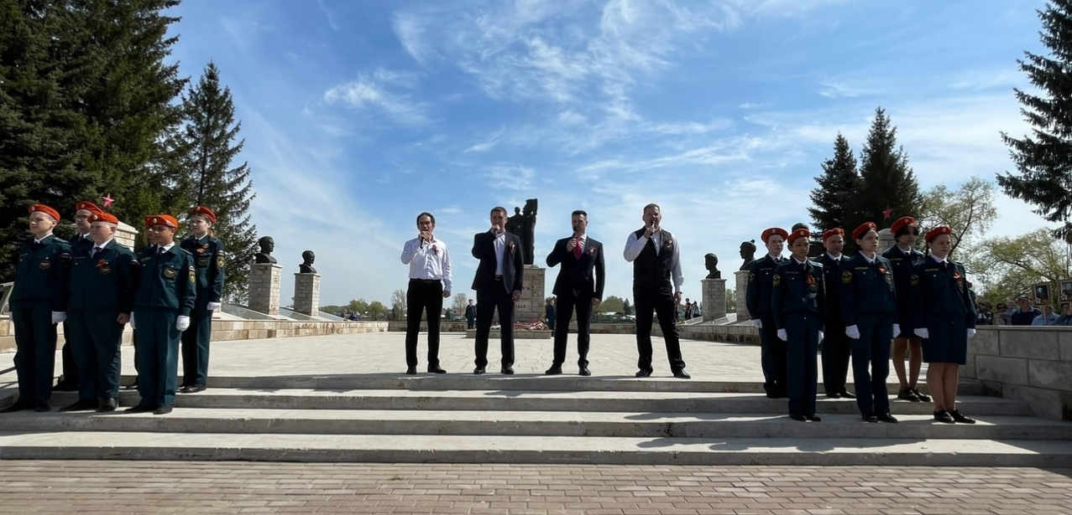
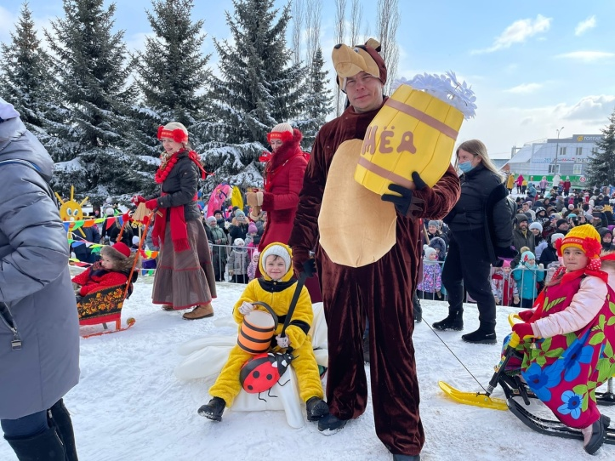
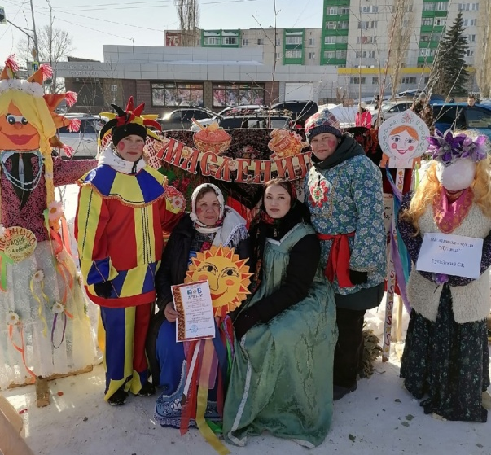
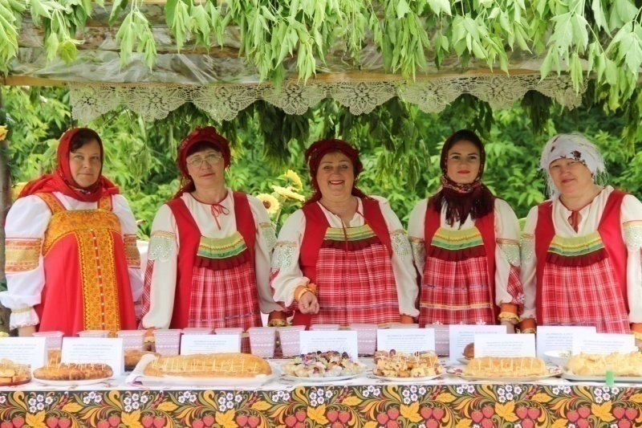
Ключевые мероприятия 2022 - 2023 года

Slide 8
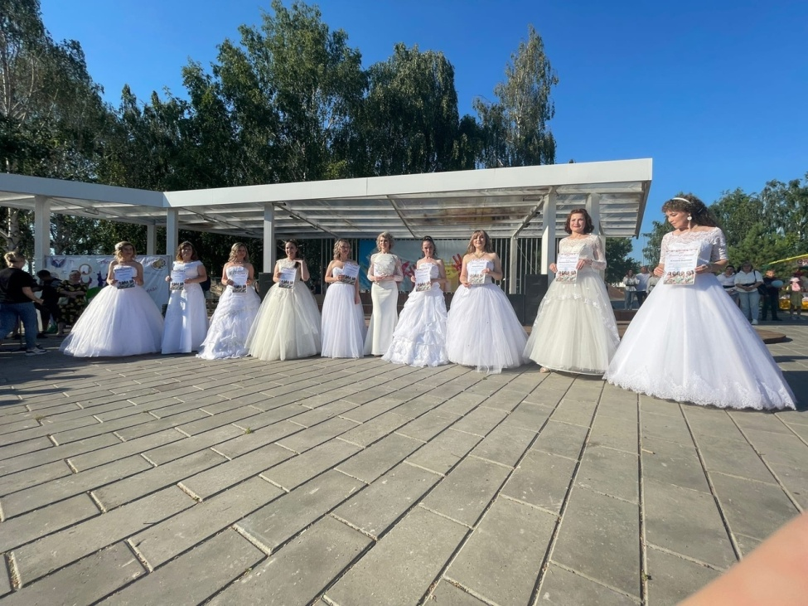

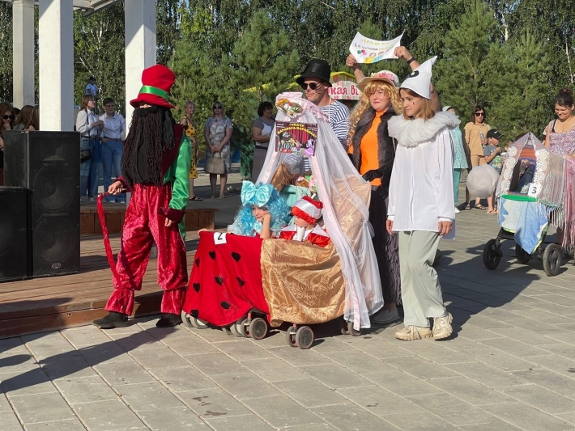
Ключевые мероприятия 2022-2023 года

Slide 9
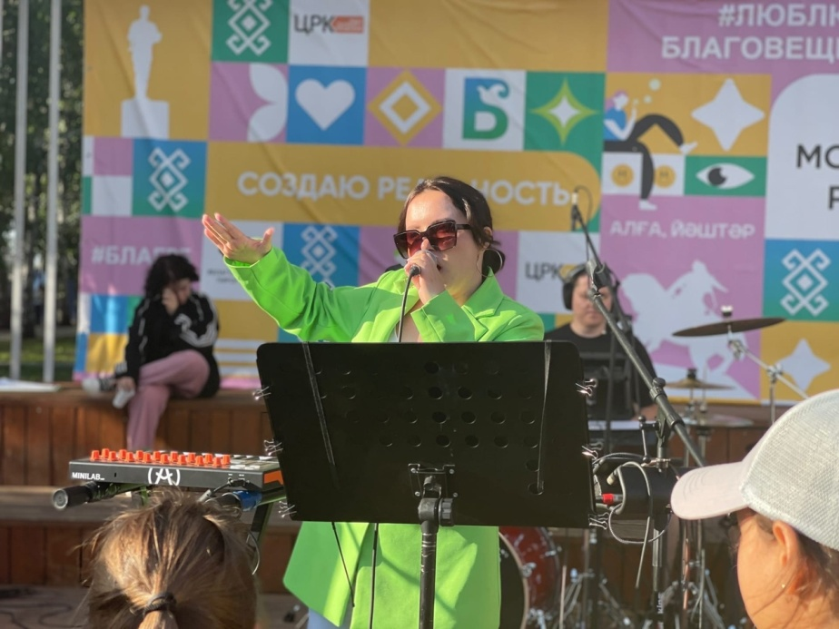
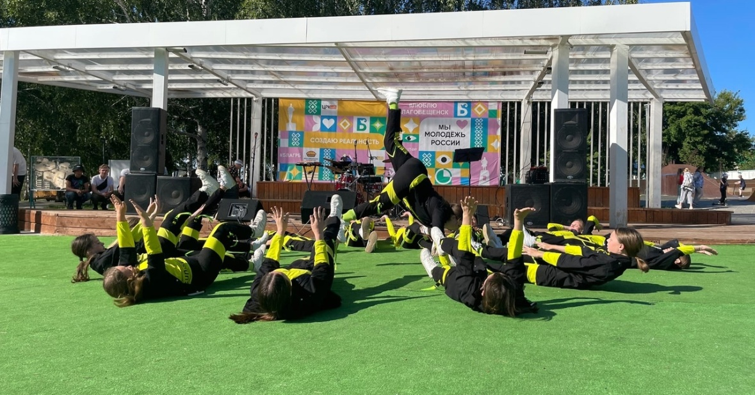
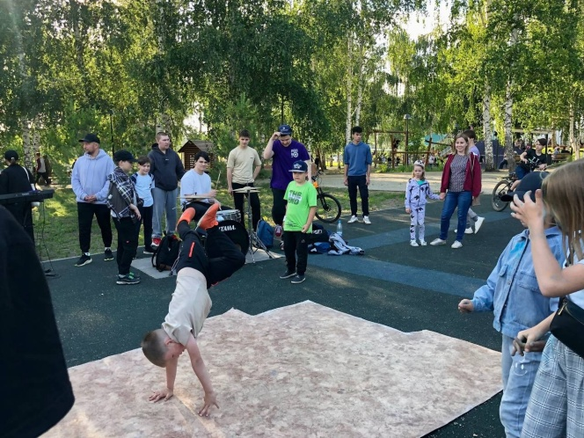
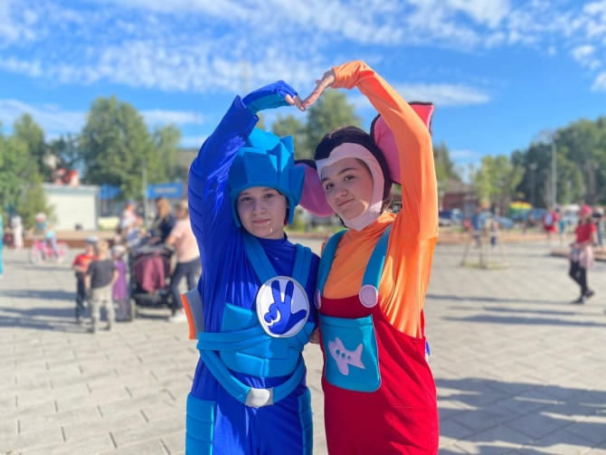
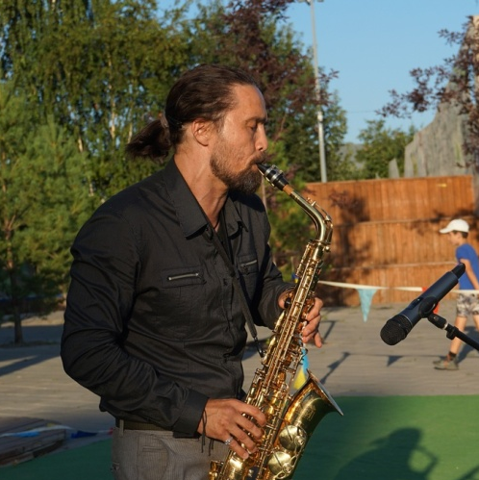
Ключевые мероприятия 2022 года-2023

Slide 10
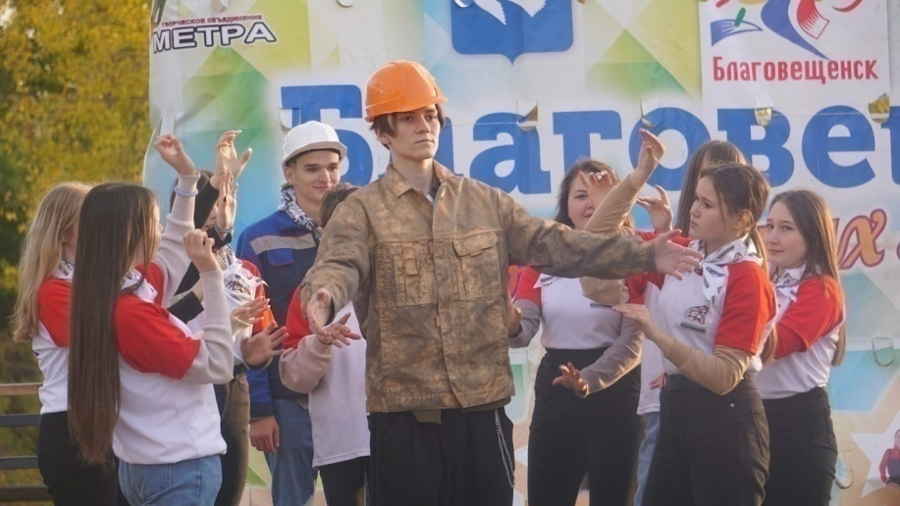
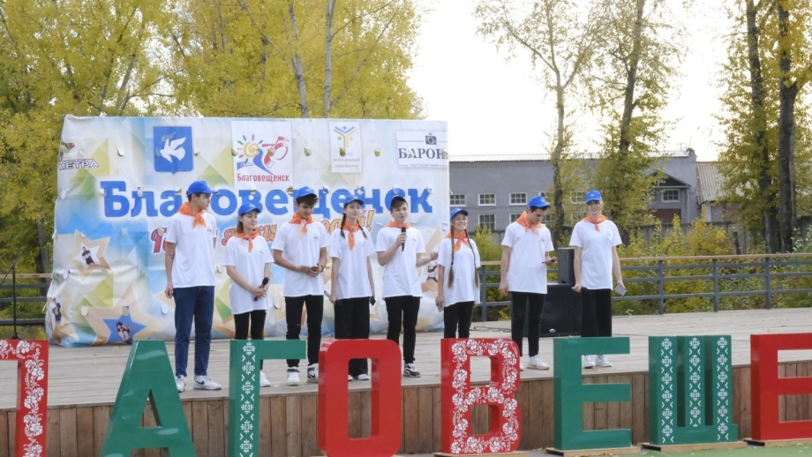
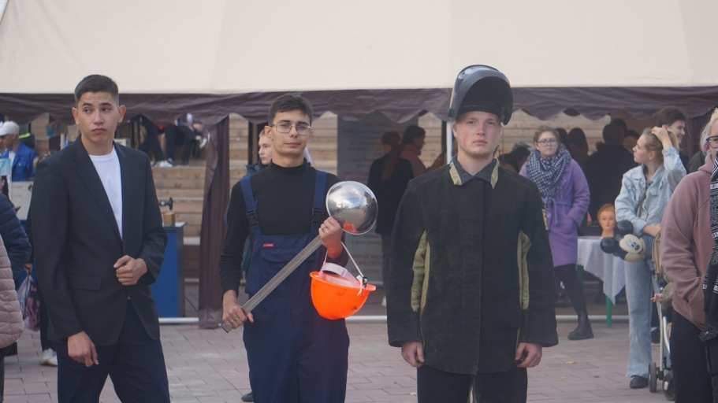
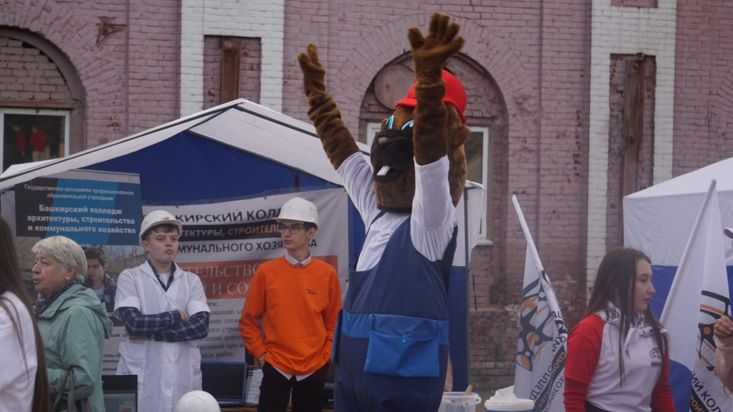
Ключевые мероприятия 2022 года-2023
День Республики Башкортостан
Молодежный форум «Будущее здесь»

Slide 11
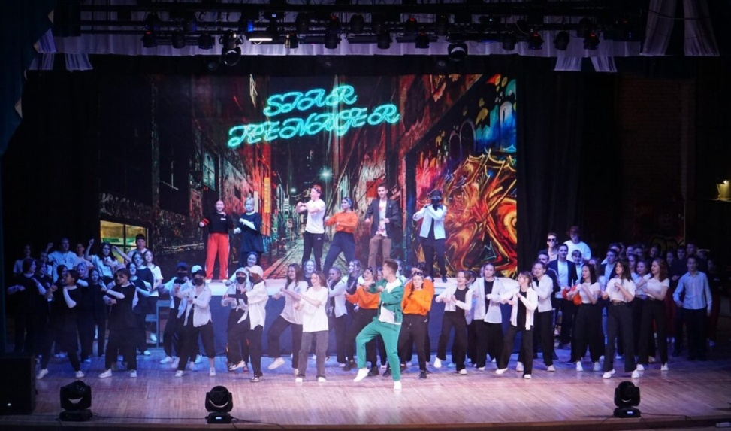
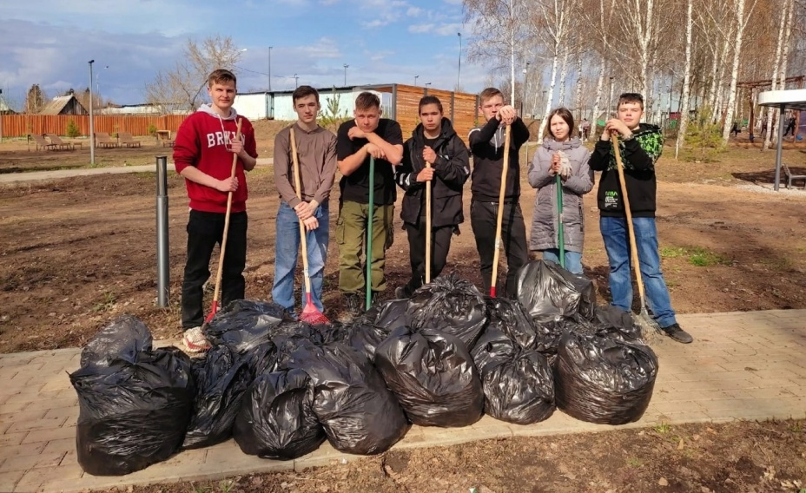
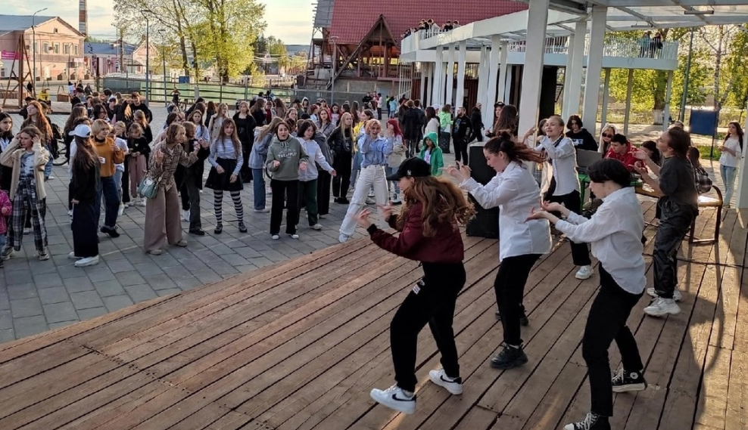
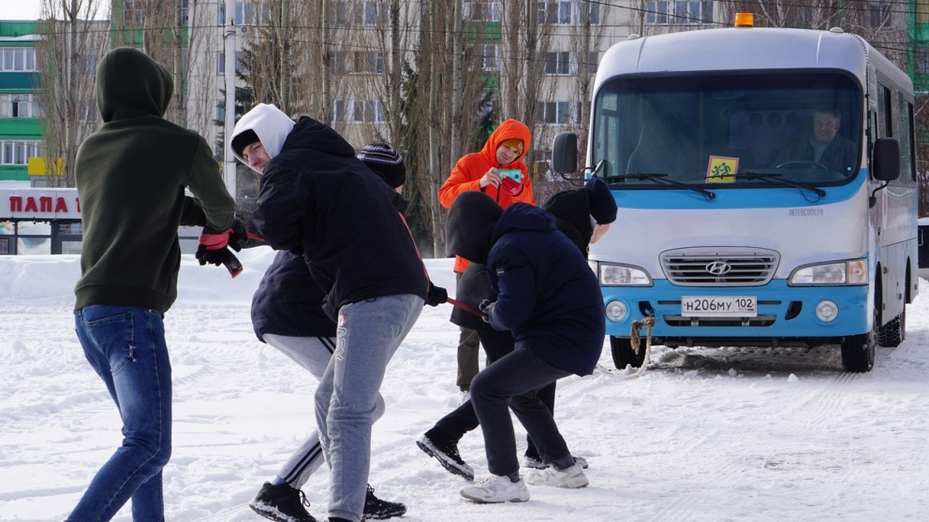
Ключевые мероприятия ДЛЯ МОЛОДЕЖИ

Slide 12
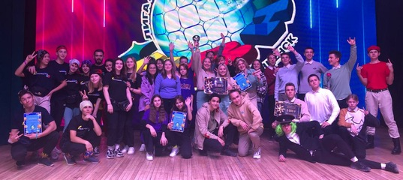
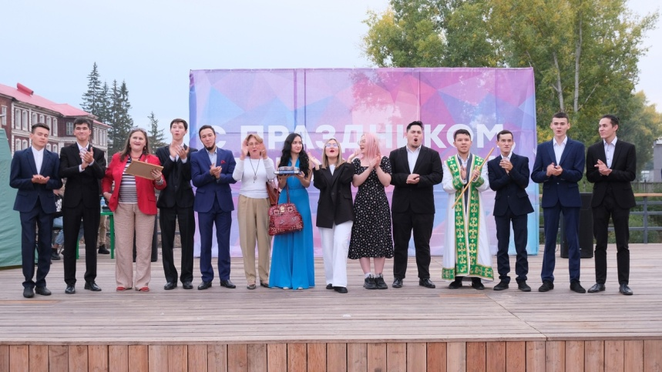
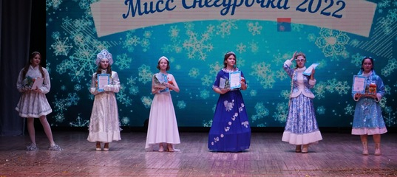
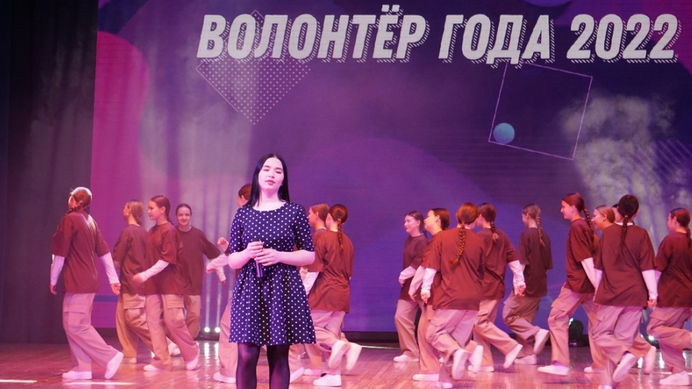
Ключевые мероприятия ДЛЯ МОЛОДЕЖИ

Slide 13
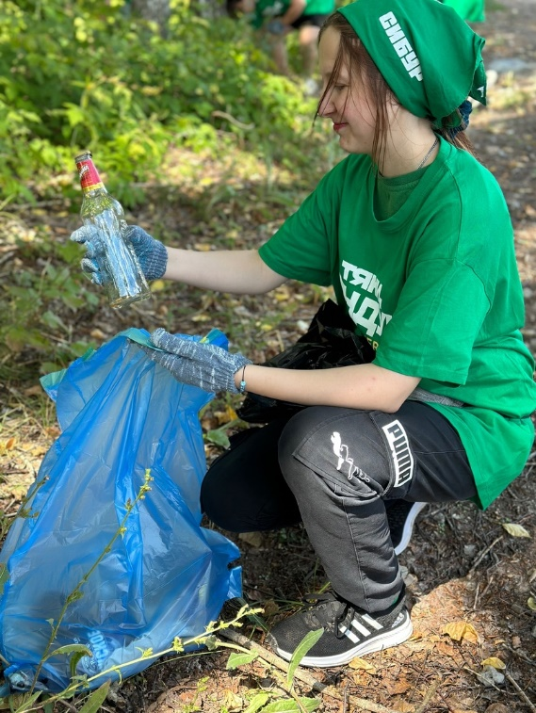
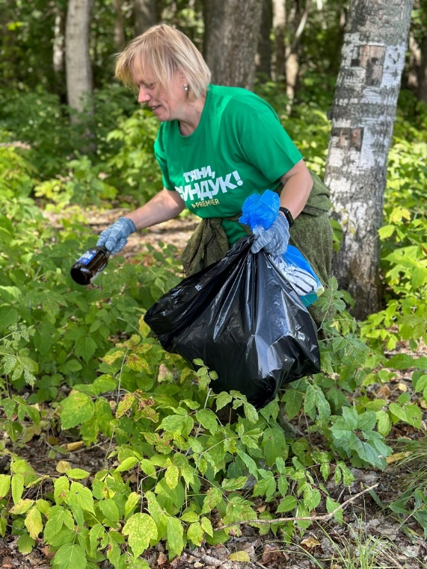
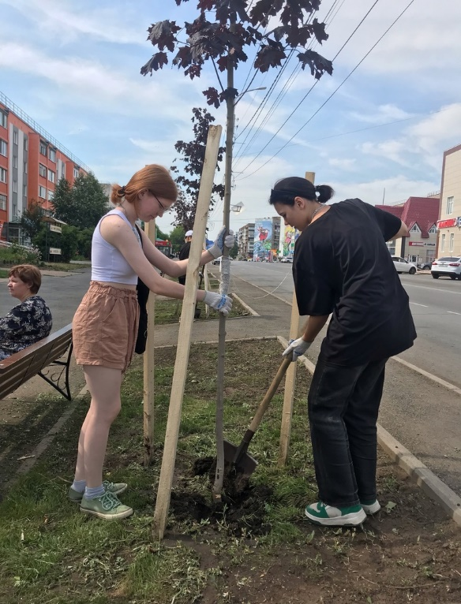
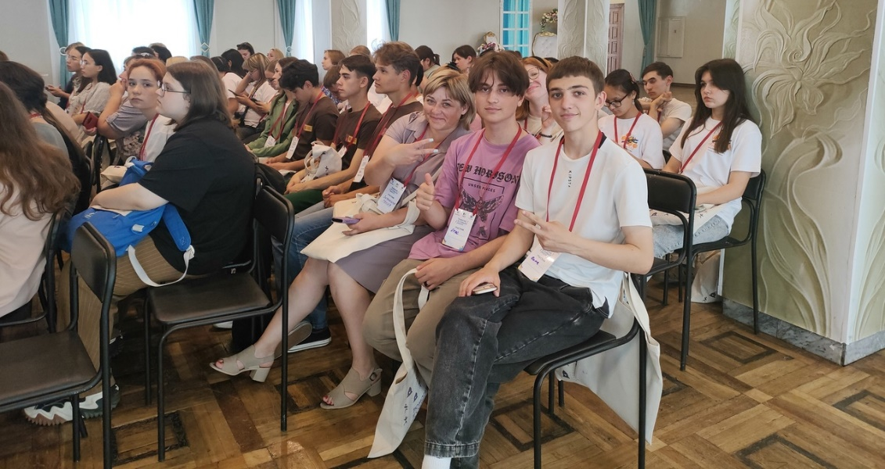
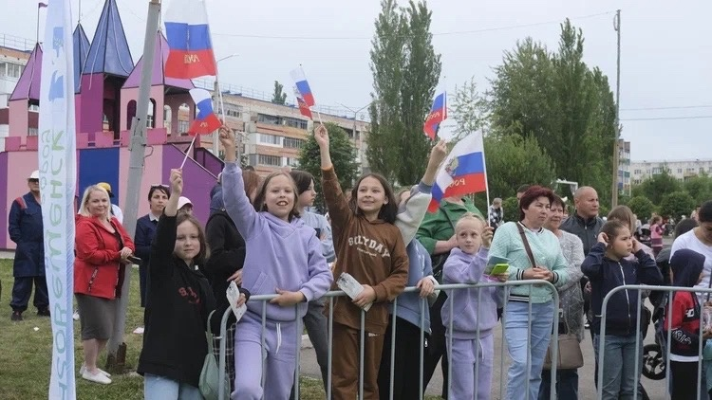
Волонтерская деятельность

Slide 14
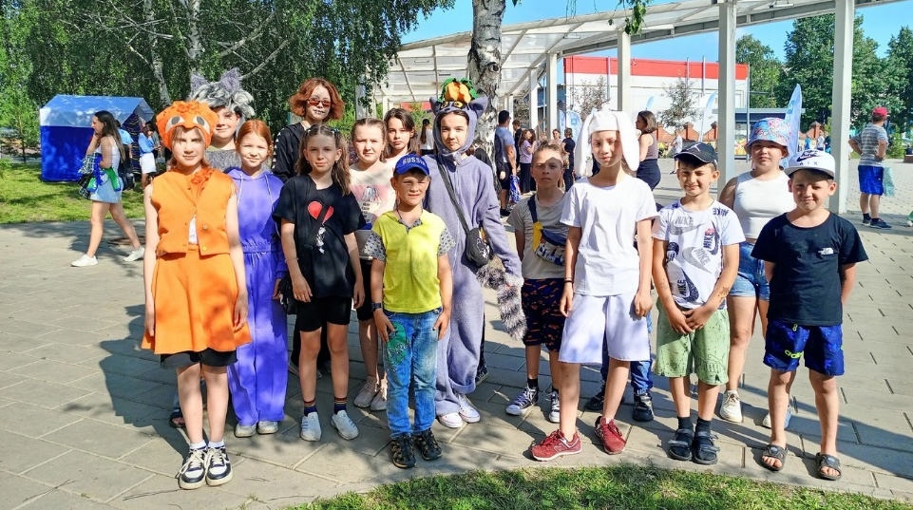



Волонтерская деятельность

Slide 15


Волонтерская деятельность

Slide 16

Сохранение национальных традиций (народной культуры, быта, праздников) и развитие самодеятельного народного творчества в сельских поселениях

Slide 17



Семинары для специалистов
Сельских Домов Культуры

Slide 18



Семинары для специалистов
Сельских Домов Культуры

Slide 19


Семинары для специалистов
Сельских Домов Культуры
Выездные мастер-классы по жанрам народного творчества

Slide 20



Республиканский конкурс «Трезвое село»

Slide 21


Slide 22



Юбилей села Уд. -Дуванеи

Slide 23



Юбилей села Уд. -Дуванеи

Slide 24




Дни национальных культур в Благовещенске

